Slide 1
Paradise
Proyecto de 2º curso de DAW
Componentes del grupo :
Txema Almenta
Juvenc Melguizo
Luis Ruiz

Slide 2
Paradise
Idea introductoria :
- Nuestro proyecto web esta formado de diferentes partes
con diferentes objetivos .
- Nuestro objetivo principal esta basado en que diferentes usuarios
puedan interaccionar con nuestra web y poder compartir opiniones ,
comentarios relacionados con diferentes lugares del mundo
- Nuestra web se basa en una red social en que los usuarios
interés podrán escribirse públicamente mediante comentarios
organizados

Slide 3
Paradise
Por que puedes utilizar nuestra web :
- Muéstrate tu mismo
- Observa los mejores sitios del mundo
- Comparte opiniones y comentarios
- Muestra tus lugares visitados
- Localiza en un mapa tus lugares favoritos

Slide 4
Paradise
Análisis DAFO :
Fortalezas | Debilidades
-No hemos tenido desperdicios economicos ni salariales | - Falta de tecnologia informatica y espacio para guardar la informacion de la BD - Falta de personal

Slide 5
Paradise
Análisis DAFO :
Oportunidades | Amenazas
- Ofrecemos una red social orientada a un tema concreto - Podemos ofrecer un servicio gratuito y sin publicidad -Comparticion de lugares visitados -Ubicación de lugares en mapas web | - Competencia de alto nivel - Falta de aplicaciones compatibles - Necesidad de control de versiones

Slide 6
Paradise
Tecnologias utilizadas :
-Sengrid
-Github
- PHP
- Javascript , jQuery y Ajax
- Codigos de la App de Google Maps
- HTML5
- CSS3
- MongoDB-JSON
- Heroku

Slide 7
Paradise
Estructura del proyecto :
- Modelo Vista Controlador (MVC) y estructuras funcionales en PHP
- Separación entre funcionalidades de usuarios , países ,
ciudades y mapas
- Base de datos alojada en www.mongolab.com

Slide 8
Paradise
Estructura del proyecto :
- Modelo Vista Controlador (MVC) y estructuras funcionales en PHP
- Separación entre funcionalidades de usuarios , países ,
ciudades y mapas
- Base de datos alojada en www.mongolab.com

Slide 9
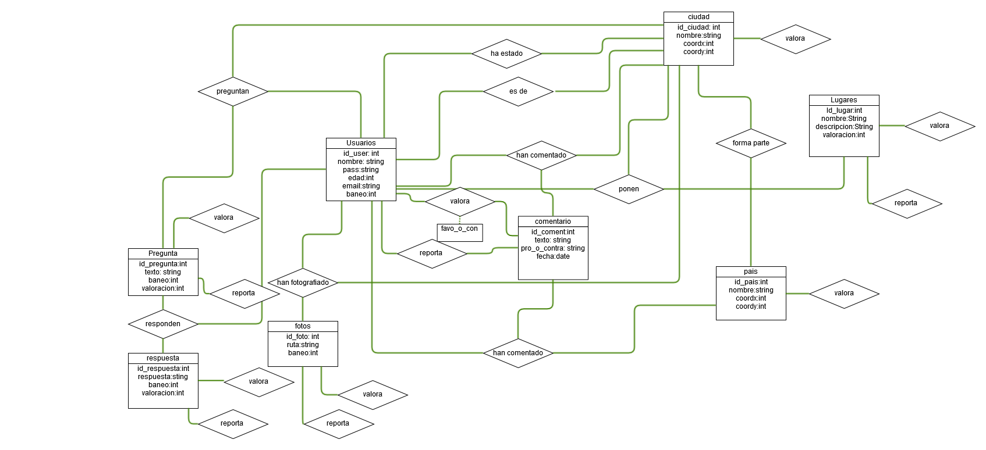
Paradise
Base de datos :

Slide 10
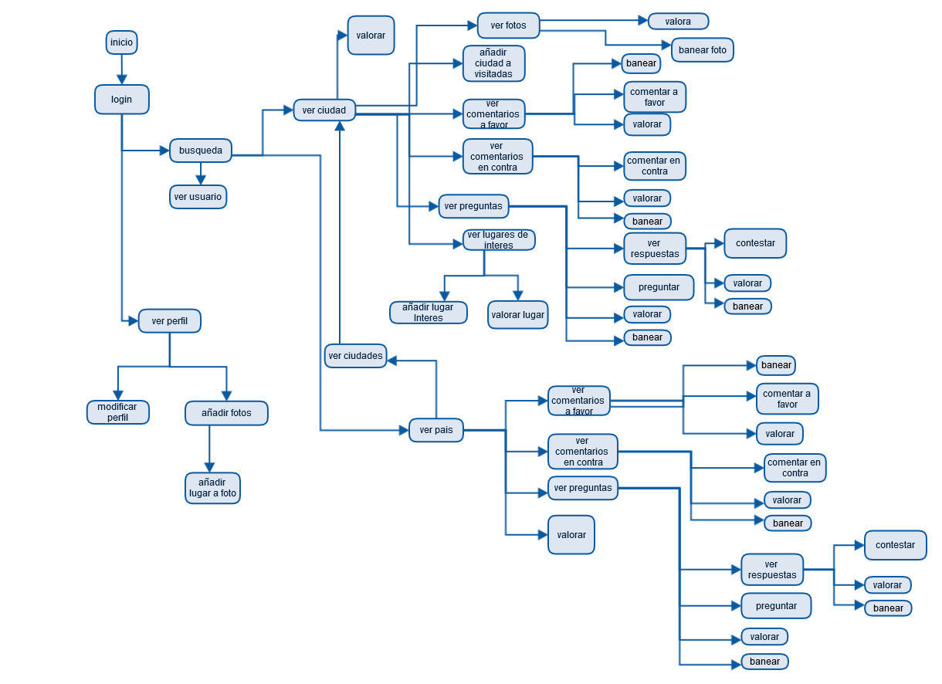
Paradise
Diagrama de funcionalidades :

